Slide 1
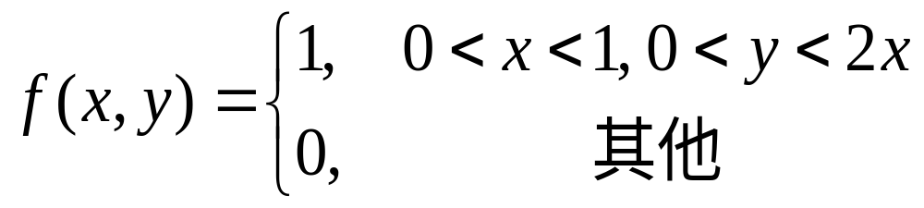
例1 已知 ( X ,Y ) 在区域D：0≤x≤1,0≤y≤2x上的均匀分布，
y
y=2x
试求：(1)Z=2X+Y的概率密度
(2) Z=X-Y的概率密度
解: ( X ,Y )的联合概率密度为：
1
x

Slide 2

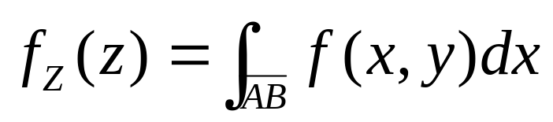
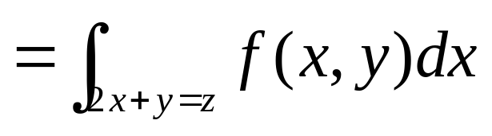
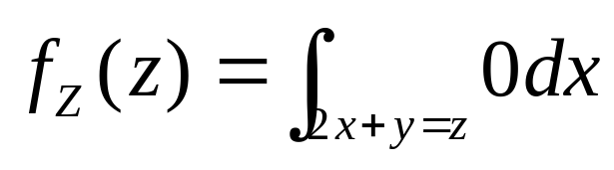

（沿直线积分直接求密度）
y
2x+y=4
y=2x
2x+y=z
2x+y=z
1
x
当z < 0 或 z > 4时
2x+y=0

Slide 3
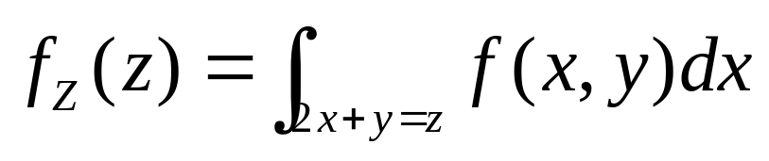
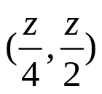
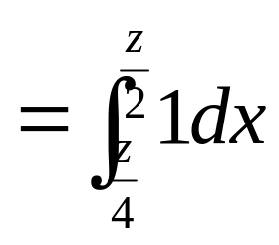
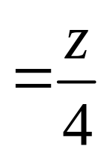

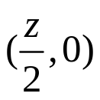
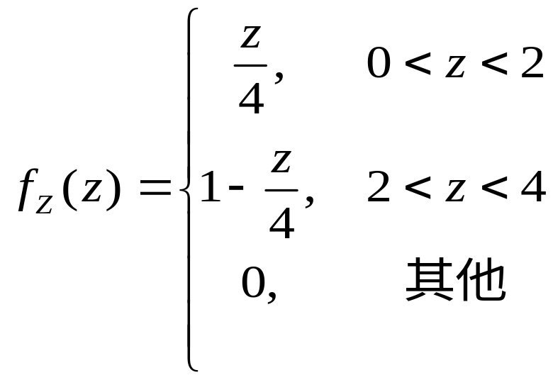
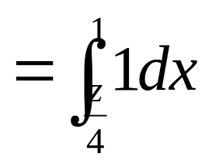
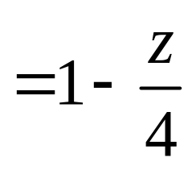
当0≤z≤2时
y
y=2x
2x+y=z
1
x
当2<z≤4时

Slide 4
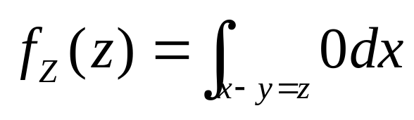

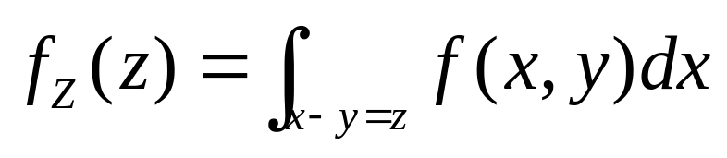

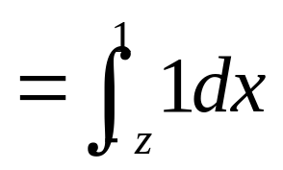


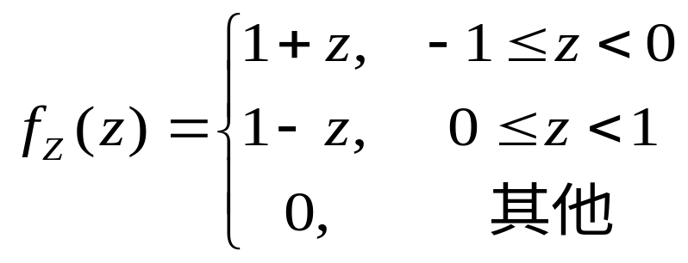
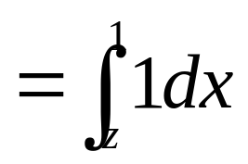

当z<-1或z>1时
y
y=2x
x-y=z
当-1≤z≤0时
1
x
当0<z≤1时

Slide 5
(2) 极值分布：即极大值，极小值的分布
主要讨论相互独立的随机变量的极值分布
对于离散型随机变量的极值分布可直接计算

Slide 6
例2 X,Y 相互独立, X ,Y ~ 参数为0.5的0-1分布
求M = max{X ,Y }的概率分布
解
p_{ij}
X
1
0
Y
1
0
0.25
0.25
0.25
0.25
max{X ,Y }
1
0
min{X ,Y }
1
0
P
0.75
0.25
P
0.25
0.75

Slide 7
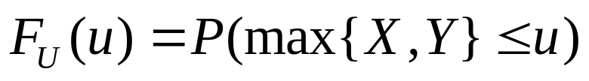



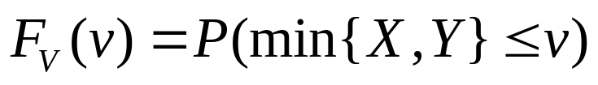




对于连续型随机变量，
设 X ,Y 相互独立, X ~ F_{X} (x), Y ~ F_{Y} (y),
U = max{X ,Y }, V = min{X ,Y },
求 U , V 的分布函数.

Slide 8
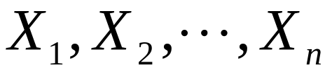
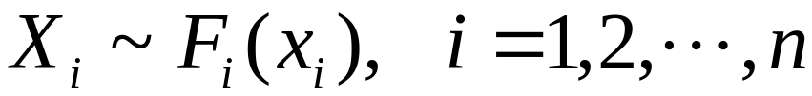
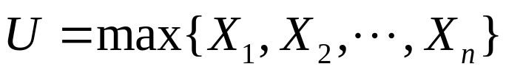
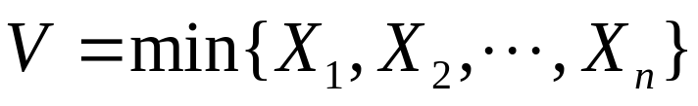
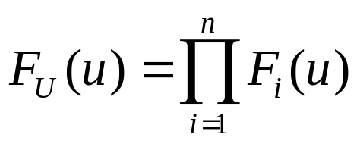
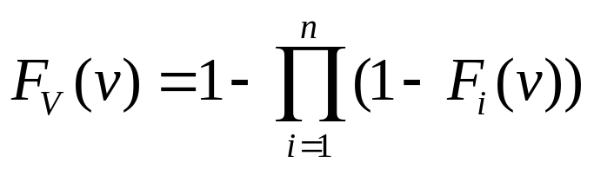
推广至相互独立的 n 个随机变量的情形：
设
相互独立，且
则

Slide 9
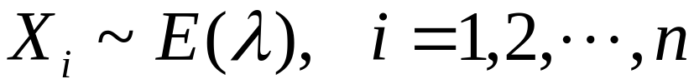
例3 设系统 L 由相互独立的 n 个元件组成，连
接方式为
串联；
并联；
冷贮备(起初由一个元件工作，其它 n – 1
个元件做冷贮备，当工作元件失效时，
贮备的元件逐个地自动替换)；
如果 n 个元件的寿命分别为
且
求在以上 3 种组成方式下，系统 L 的寿命 X
的密度函数.

Slide 10
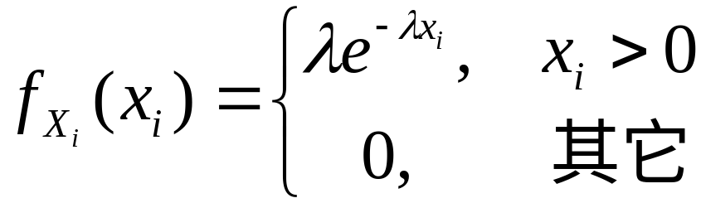
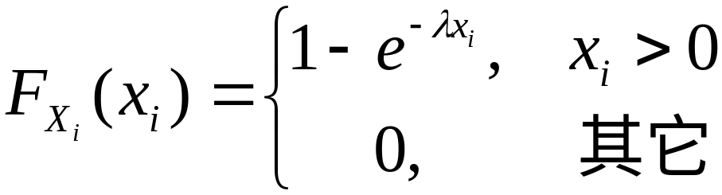
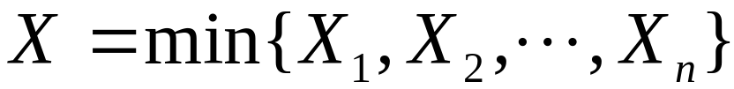
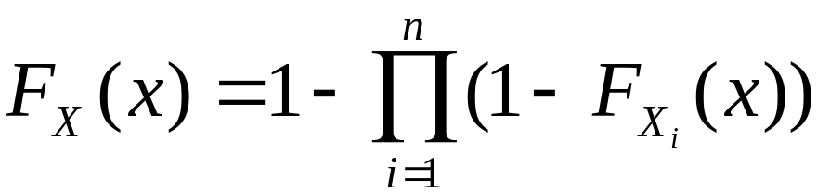
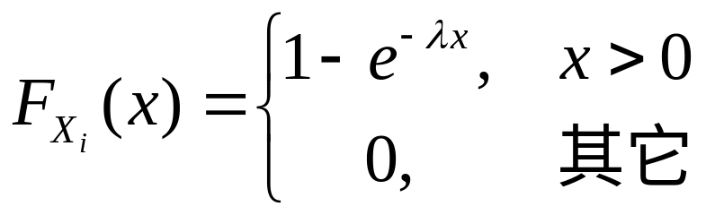
解
(1)

Slide 11
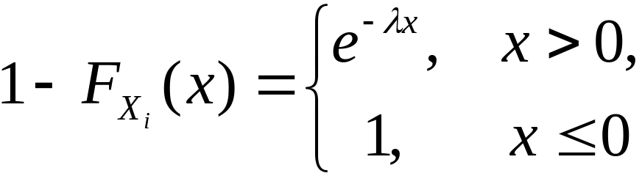
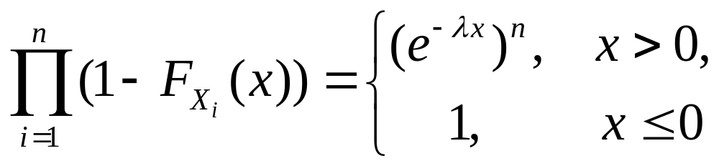
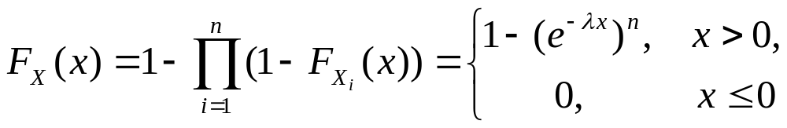
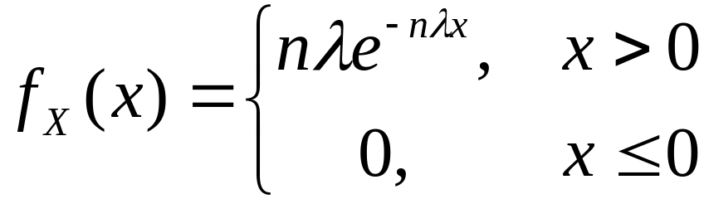

Slide 12
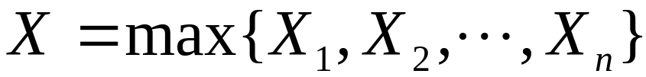
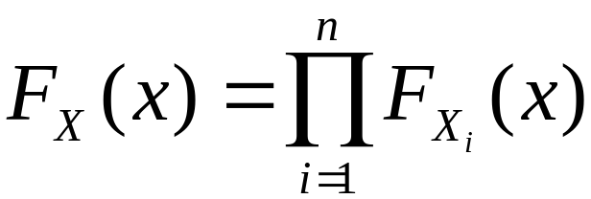
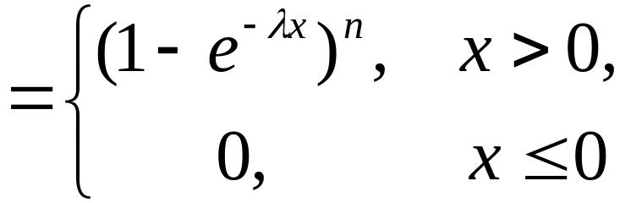
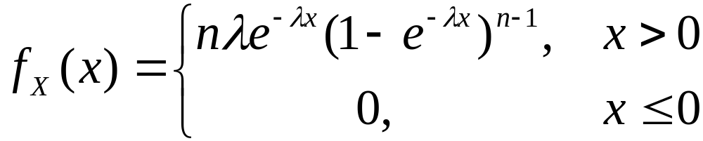
(2)

Slide 13
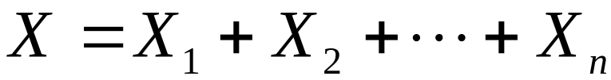
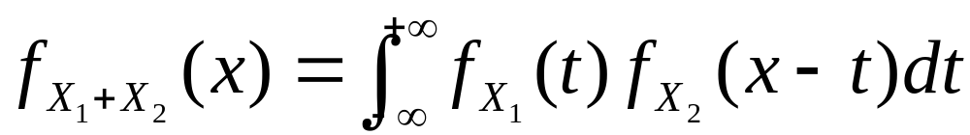
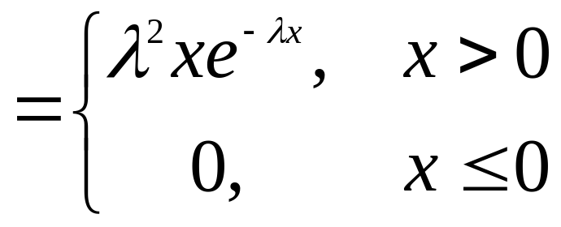
(3)
n = 2 时，

Slide 14
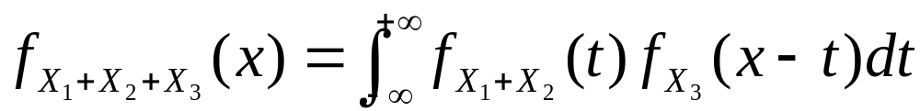
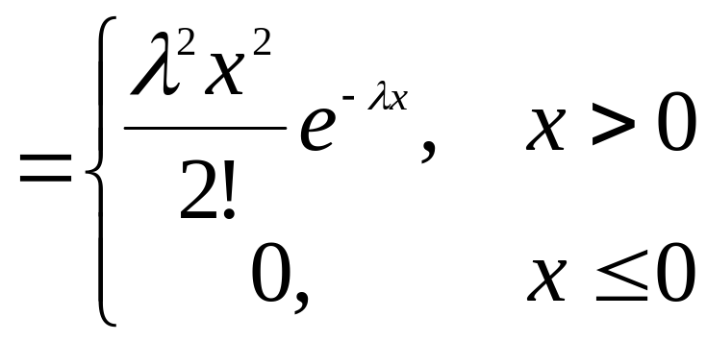
可以证明，X ₁+ X ₂ 与 X ₃ 也相互独立，故

Slide 15
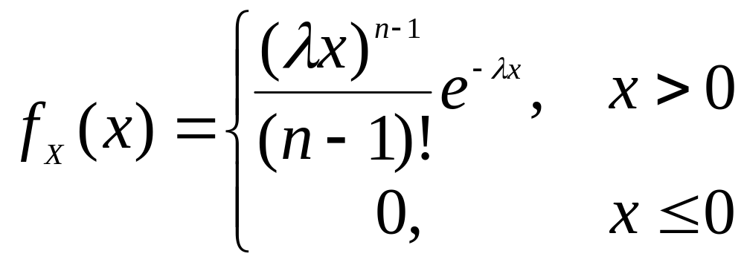
归纳地可以证明，

Slide 16
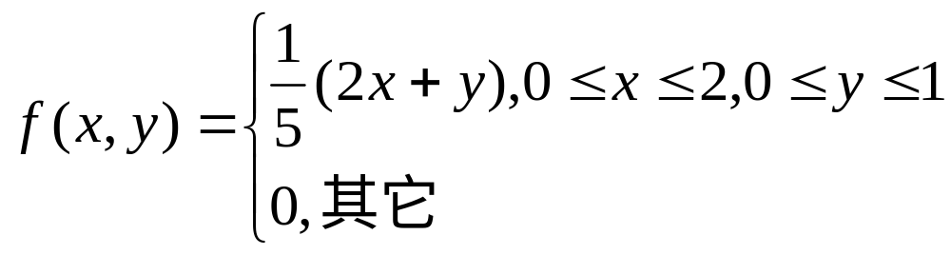
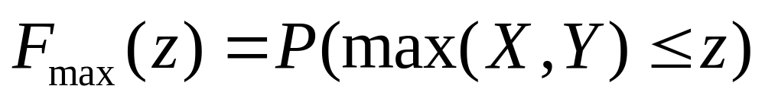
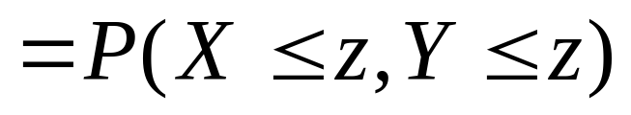
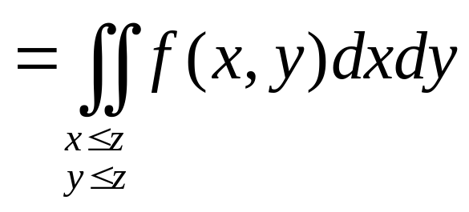
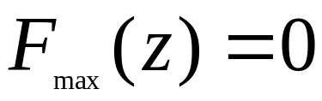
例4设二维随机变量(X,Y)的概率密度为
y
y=x
1
(1)求max(X,Y)的概率密度;
(2)求min(X,Y)的概率密度;
2
x
解 (1)
(a)当z<0时;

Slide 17





(b)当0≤z<1时;
y
y=x
1
2
x

Slide 18




(c)当1≤z<2时;
y
y=x
1
2
x
(d)当z≥2时;

Slide 19



Slide 20











解 (2)
y
y=x
1
(a)当z>1时;
2
x
(d)当z<0时;
(b)当0<z≤1时;

Slide 21



Slide 22




(3) 平方和的分布： Z = X ²+Y ²
设(X ,Y )的联合密度函数为 f (x,y)
则

Slide 23


例如，X ~ N(0,1), Y ~ N(0,1), X ,Y 相互独立，
Z = X ²+Y ² , 则
称为自由度为2的χ ²分布

Slide 24




若
相互独立，且
则
所服从的分布称为
自由度为n 的 χ ²分布
它的概率密度函数为
其中
— 称为Γ函数

Slide 25


自由度分别为1,2,5,8,10的
χ ²分布的密度函数图形

Slide 26
自由度分别为1,2,5,8,10的
χ ²分布的密度函数图形

